Slide 1



UN PORTRET AL IUBIRII
Studiul 7 pentru 15 august 2026

Slide 2
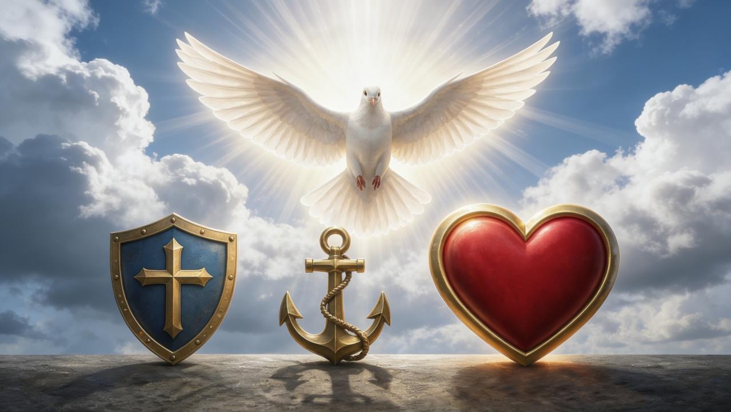
«Acum dar rămân acestea trei: credința, nădejdea și dragostea; dar cea mai mare dintre ele este dragostea.» (1 Corinteni 13:13)

Slide 3



1 Corinteni 13 este cunoscut sub numele de „capitolul despre iubire”. Nu definește iubirea romantică, ci un tip mult mai profund de iubire: iubirea divină.
Pavel explică într-un mod magnific cum să arătăm în viețile noastre dragostea lui Dumnezeu care a fost turnată în inimile noastre (Romani 5:5).
Iubirea este forța motrice din spatele tuturor acțiunilor noastre, motivul pentru care facem ceea ce este în beneficiul celor cu care interacționăm.
UN PORTRET AL IUBIRII
Supremația iubirii
Cea mai bună cale
Caracteristicile iubirii
Ce face dragos-tea
Ce NU face dragos-tea
Un portret al lui Isus
Perseverența iubirii
Cea mai mare virtute

Slide 4


SUPREMAȚIA DRAGOSTEI

Slide 5



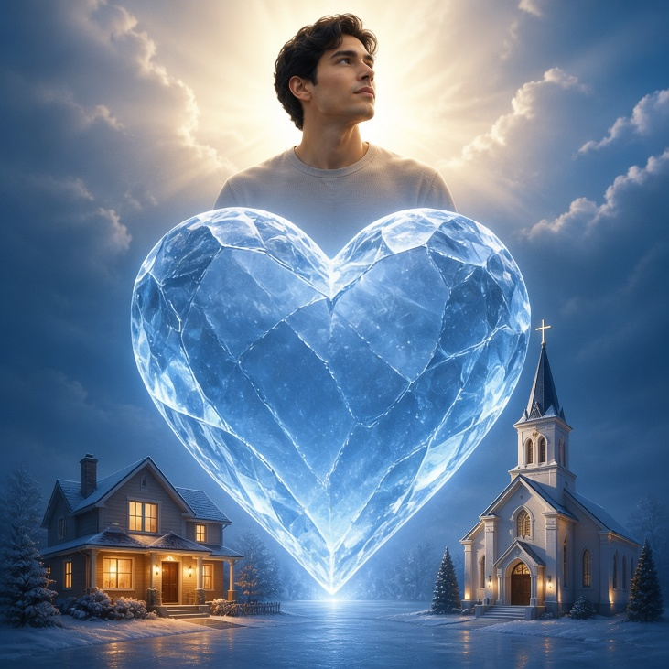
CEA MAI BUNĂ CALE
“Umblați dar după darurile cele mai bune, și vă voi arăta o cale nespus mai bună!” (1 Corinteni 12:31)
Ce fel de dragoste prezintă Pavel în 1 Corinteni 13 și de ce întrece ea orice dar spiritual? (1 Corinteni 12:31-13:3)
În greacă există mai multe cuvinte pentru a defini iubirea. Pavel alege agape (iubire altruistă, necondiționată și reflexivă, care caută doar bunăstarea celui iubit), care este aceeași cu cea folosită de Ioan când spune că „Dumnezeu este iubire” (1 Ioan 4:8).
Niciun dar spiritual nu este util dacă nu este exercitat motivat de acest fel de iubire. De fapt, toate acțiunile și gândurile noastre ar trebui să fie infuzate cu iubire agape.
Isus ne-a avertizat că, din cauza răutății, această dragoste se va răci (Matei 24:12). Dar nu trebuie să permitem ca acest lucru să ni se întâmple nouă, nici în casele noastre, nici în bisericile noastre.

Slide 6

CARACTERISTICILE IUBIRII

Slide 7


CE FACE DRAGOSTEA
“Dragostea este îndelung răbdătoare, este plină de bunătate; […] se bucură de adevăr, 7acoperă totul, crede totul, nădăjduiește totul, suferă totul” (1 Corinteni 13:4-7)
Este îndelung răbdătoare
Este plină de bunătate
Se bucură de adevăr
makrothymeō: a avea spirit îndelungat, a îndura, a fi răbdător
Arată răbdare chiar și în circumstanțe dificile
jrēsteuomai: a acționa cu bunăvoință
Este milostivă și plină de compasiune
synjairō: a exprima simpatie, a felicita
Se bucură împreună cu cei ce susțin adevărul
Acoperă totul
stegō: a acoperi cu tăcere (a îndura cu răbdare)
Tace și acoperă defectele altora, fără a le dezvălui
Crede totul
pisteuō: a avea credință, a da credit, a avea încredere
Nu condamnă, ci mai degrabă acordă prezumția de îndoială
Speră totul
elpizō: așteaptă cu credință
Speră ca întotdeauna să se întâmple ceva bun
Suferă totul
hypomenō: a rezista, a îndura, a avea tărie, a persevera
Îndură greutăți, încercări și persecuții

Slide 8


CE NU FACE DRAGOSTEA
Nu pizmuiește
zeloō: a fi impătimit pentru ceva
Nu îi invidiază pe cei ce au alt fel de virtuți sau daruri
Nu se laudă
perpereuomai: a se lăuda, a „se da mare”
Nu dorește să fie preamărit de ceilalți
Nu se umflă de mândrie
fysioō: a se umfla, a deveni mândru
Nu are o părere exagerată despre sine
Nu se poartă necuviincios
asjēmoneō: a acționa necorespunzător
Nu acționează împotriva normelor sociale și morale.
Nu caută folosul său
zēteō: a căuta
Renunță la drepturile sale pentru binele altora.
Nu se mânie
paroxynō: a ascuți ceva pentru a irita, a incita sau a exaspera
Nu este nici irascibil, nici prea sensibil
Nu poartă ranchiună.
logizomai: a inventaria
El iartă și ignoră jignirile primite.
Nu se bucură de nelegiuire
jairō: a fi vesel, fericit sau a te simți bine
El nu se bucură de greșeli, ci caută să le corecteze
“[…] dragostea nu pizmuiește, dragostea nu se laudă, nu se umflă de mândrie, 5nu se poartă necuviincios, nu caută folosul său, nu se mânie, nu se gândește la rău, nu se bucură de nelegiuire,[…]”
(1 Corinteni 13:4-7)

Slide 9

UN PORTRET AL LUI ISUS
“Aceasta este porunca Mea: să vă iubiți unii pe alții cum v-am iubit Eu.” (Ioan 15:12)
A îndurat bătăi, insulte și dispreț.
(Matei 27:27-31)
Este bogat în bunătate
Îi păsa de oricine suferea.
Este indelung răbdător
Se bucură de adevăr
El a propovăduit adevărul cu claritate și convingere.
Acoperă totul
El nu a judecat-o pe femeia păcătoasă și i-a acordat iertare (Ioan 8:10-11)
Crede totul
El a avut încredere în sinceritatea lui Zacheu.
(Luca 19:8-9)
Nădăjduiește totul
El a pregătit 12 oameni pentru o misiune „imposibilă”
Suferă totul
A îndurat foamea, respingerea, durerea și persecuția

Slide 10

UN PORTRET AL LUI ISUS
“Aceasta este porunca Mea: să vă iubiți unii pe alții cum v-am iubit Eu.” (Ioan 15:12)
Nu invidiază
El nu căuta onoruri și se asocia cu cei umili.
Nu se laudă
Deși era Regele Universului, nu se lăuda cu acest lucru.
Nu se umflă de mândrie
Era dispus să facă cele mai umile meserii.
Nu se poartă necuviincios
I-a tratat pe toți cu curtoazie și cuviință.
Nu caută folosul său
El a făcut întotdeauna voia Tatălui Său (Ioan 6:38)
Nu se mânie
Chiar și atunci când l-au lovit, el a răspuns cu curtoazie.
(Ioan 18:22-23)
Nu se gândește la rău
El a cerut iertare pentru cei care L-au răstignit.
(Luca 23:34)
Nu se bucură de nelegiure
El le-a vorbit aspru fariseilor nedrepți (Matei 23:27-28)

Slide 11


PERSEVERENȚA IUBIRII

Slide 12


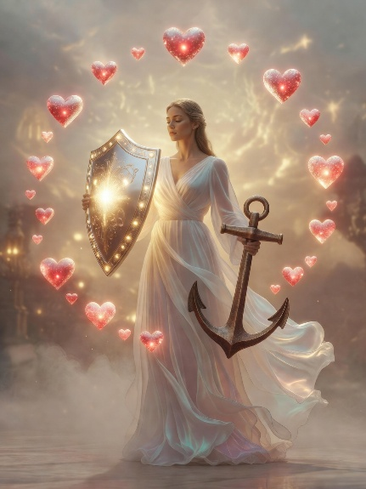

CEA MAI MARE VIRTUTE
“Acum dar rămân acestea trei: credința, nădejdea și dragostea; dar cea mai mare dintre ele este dragostea.” (1 Corinteni 13:13)
Corintenii arătau prin atitudinea lor ce nu face dragostea: erau invidioși; lăudăroși; vanitoși; acționau necorespunzător; erau egoiști; se iritau ușor; purtau ranchiună; și tolerau păcatul.
Ca și ei, trebuie să renunțăm la aceste defecte și să ne învățăm cu multă abundență în virtuțile iubirii, așa cum ne învață Pavel, pentru a folosi corect darurile spirituale. De asemenea, ne invită să rămânem în alte două virtuți: credința și speranța.
Când va veni Isus, păcatul va înceta să existe și ne vom bucura de viața veșnică împreună cu El. Atunci, prorocia, vorbirea în limbi și alte daruri, împreună cu credința și speranța, nu vor mai fi necesare. Ci dragostea va dăinui pentru totdeauna (1 Cor. 13:8).

Slide 13

“Dumnezeu este iubire. Iubirea Tatălui și a Fiului este un atribut al fiecărui credincios. Cuvântul lui Dumnezeu este canalul prin care iubirea divină ajunge la umanitate. Adevărul lui Dumnezeu este mijlocul prin care aceasta ajunge la intelectul uman. Duhul Sfânt este dat instrumentului uman care lucrează în cooperare cu instrumentele divine. El transformă mintea și caracterul, permițându-ne să-L privim pe Cel care este invizibil. Iubirea perfectă poate fi experimentată doar prin acceptarea adevărului și primirea Duhului Sfânt.”
E. G. W. (Our father cares, 9 octombrie)

